Slide 1
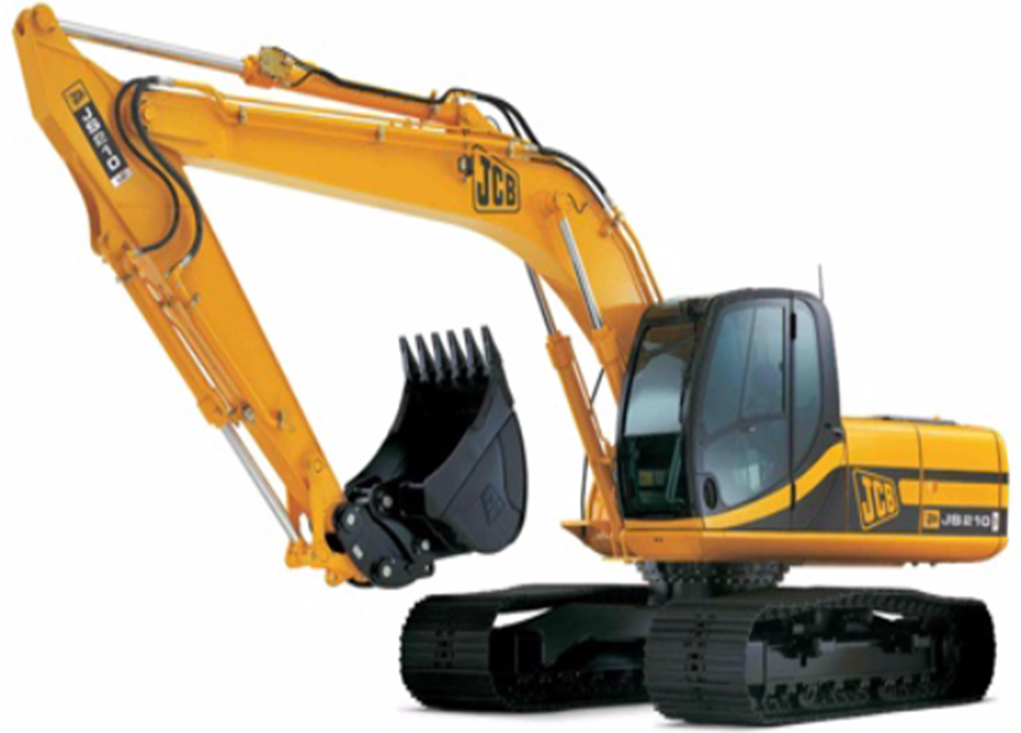
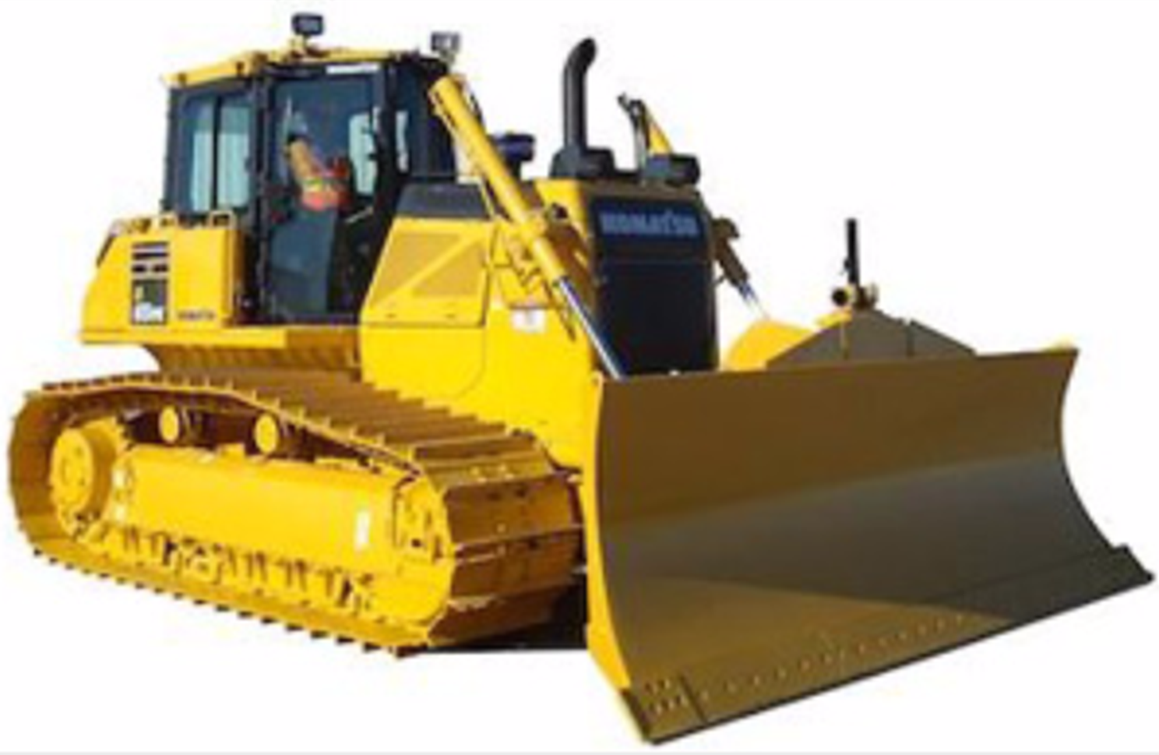
Ders: Gurluşyk maşynlary we enjamlary
Mugallym: Rejepow Orazmyrat
Talyp: __________________________
Topar: __________________________

Slide 2
Tema: Giriş
Esasy düşünjeler we kesgitlemeler.
Gurluşyk maşynlary barada umumy düşünje,olaryň görnüşleri hem-de tertipleri.
Gurluşyk maşynlaryyň tehniki-ykdysady görkezijileri we onuň ulanylandaky netijeliligi.
4. Netije.

Slide 3
Öк = q·n ýa-da
Öк = q·n·ρ (t/sag), (m3/sag)

Slide 4
n = 3600/ts

Slide 5
Öк = 3600·F·ν ýa-da
Öк = 3600·F·ν·ρ (t/sag, m3/sag)

Slide 6
Öt = ÖК·Kt

Slide 7
Öe = Öt·Кw
Kw = (Ts –Σts)/Ts

Slide 8
µ=G/Öt (t/m3/sag)

